Slide 1
Ayudantía Programación
Profesor: Nicolás Hidalgo
30-01-2021

Slide 2
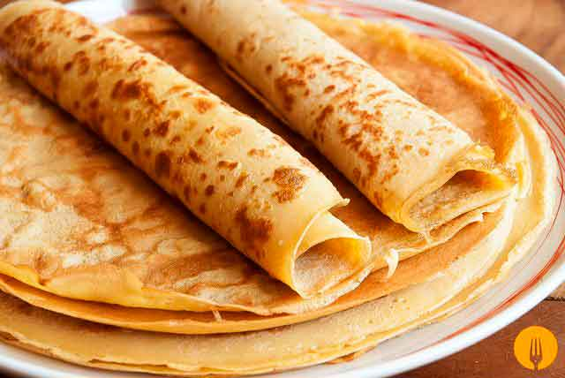
Problema 1
Me gustan tanto los panqueques que decido hacer una máquina automatizada para poder prepararlos a mi gusto. Entonces para que los prepare, la máquina me debe preguntar la cantidad de cada ingrediente (en gramos) para preparar la mezcla perfecta. También debo indicar la marca del manjar y la leche, también me debe preguntar que tipo de leche quiero (Entera, Semidescremada, Descremada).
Luego de eso, indicarme la cantidad que gaste de cada ingrediente.

Slide 3
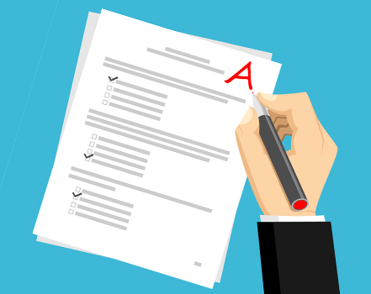
Problema 2
Está llegando el final del semestre y quiero calcular que nota necesito sacarme en el examen final. (Considerar promedio simple)
Para esto necesito saber mis notas durante el semestre y cual es la nota final que quiero.
Ahora considerar una ponderación por nota por ejemplo n1 30%, n2 30%, examen 40%

Slide 4
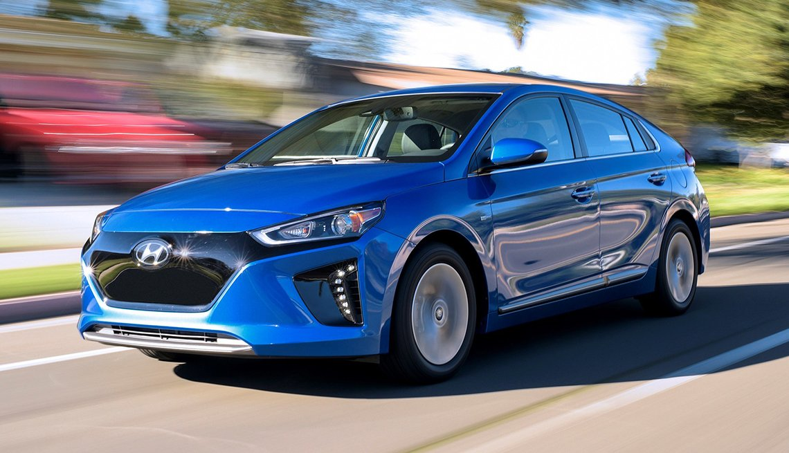
Problema 3
Salimos de cuarentena y ahora permiten hacer los laboratorios presenciales. Nunca he ido a la universidad por lo que me gustaría saber cuanto me voy a demorar en llegar.
Decido programar un código que con ingresar a cuantos km vivo de la U me permita saber cuántas horas y minutos me voy a demorar en llegar teniendo en cuenta que viajo a una velocidad promedio de 100 km/h.

